Slide 1
Vagyonértékelés
A Vksztv. 78. § (1) bekezdés szerinti 2019.12.31-ig kötelező víziközmű vagyonértékelés végrehajtása
Előadó:
Renkó Ádám

Slide 2
Előzmények
Vagyonértékelési kötelezettség 2015.12.31-ig
  A BAKONYKARSZT Zrt. 10/2012. (XII.05.) számú Igazgatósági határozata, Egyetértési nyilatkozatok:
    Egységes elveknek megfelelő, egységes vagyonértékelés a Zrt. működési területén, a BAKONYKARSZT Zrt. lebonyolításában, beleértve a vagyonértékeléshez szükséges közbeszerzési eljárás lefolytatását is
    Vagyonértékelés forrása: használati díjak (vagyonkezelési és eszközhasználati díjak)
    Vagyonértékelés elvégzése után egységesen vagyonkezelési üzemeltetés a Zrt. működési területén
  Vagyonértékelés végrehajtása:
    Tájékoztatás iratmintákkal, meghatalmazások és költségek felosztásáról szóló megállapodások alapján közbeszerzés (becsült költsége 242 mFt + ÁFA) elindítása 2015. évben, 77 db víziközmű-rendszerre
    Törvényi változás miatt a vagyonértékelés határideje 2019.12.31-re módosul, közbeszerzési eljárás megszüntetése
    Új eljárás elindítását a határidő módosítás végett az Ellátásért felelősök nem tartották indokoltnak
Vagyonértékelési kötelezettség 2019.12.31-ig

Slide 3
A vagyonértékelés lépései I.
Előkészítés
Vagyonleltárak készítése
Végrehajtás
Vagyonértékelendő víziközmű-rendszerek azonosítása (77 db)
Önkormányzatok tájékoztatása levélben, iratminták megküldése.
Önkormányzatok meghatalmazása a közös közbeszerzési eljárása
Megállapodások megkötése a vagyonértékelési költségek felosztásáról, becsült költség: 140 mFt + ÁFA
Források biztosítása és igazolások a vagyonértékelés elvégzéséhez
Vagyonértékelendő víziközművek listájának elkészítése leltárfelvételi egységek szerinti bontásban
Tulajdoni arányok meghatározása
24/2013. (V.29.) NFM rendelet szerinti vagyonleltár
Közbeszerzési eljárás lefolytatása
Önkormányzatok tájékoztatása a nyertes ajánlattevőről
Vagyonértékelés elvégzése ütemezett adatszolgáltatással
Vagyonértékelések átadás-átvétele, teljesítés igazolás

Slide 4
A vagyonértékelés lépései II.
Végrehajtás
Szerződések egységesítése
Költségek elszámolása
Közbeszerzési eljárás lefolytatása
Önkormányzatok tájékoztatása a nyertes ajánlattevőről
Vagyonértékelés elvégzése ütemezett adatszolgáltatással
Vagyonértékelések átadás-átvétele, teljesítés igazolás
Vagyonértékelés eredményének átvezetése a vagyonnyilvántartások-ban
Vagyonkezelési szerződések megkötése
Üzemeltetési szerződések Hivatali jóváhagyása
Vagyonkezelésbe vétel
Vagyonbiztosítás kiterjesztése
Vagyonértékelés költségeinek felosztása
Elszámolás a vagyonértékelésre elkülönített forrásokkal

Slide 5
GFT 2019-2033 eddig történt
  2018. március 23-án 212 db igénybekérő tájékoztató levél került kiküldésre (124 ivóvíz, 88 szennyvíz ágazati ellátásért felelősnek)
  50 db válaszlevél érkezett, melyben 10 önkormányzat fogalmazott meg új fejlesztési igényeket
  4 önkormányzattól várunk még meghatalmazást
  GFT összeállítása folyamatban van

Slide 6
GFT 2019-2033 feladatok még
  GFT javaslat kiküldése véleményezésre ellátásért felelősöknek legkésőbb 2018. július 15-ig
  Testületi határozattal megerősített véleményt 2018. augusztus 31-ig várjuk vissza
  GFT benyújtása a Magyar Energetikai és Közmű-szabályozási Hivatalhoz 2018. szeptember 30-ig

Slide 7
Köszönöm a figyelmet!
„A vízkincset nem apáinktól örököltük,
hanem unokáinktól kaptuk kölcsön!”

Slide 8
Ellátásért felelősök megállapodása a felhasználókkal, a házi szennyvíz beemelők energia ellátás biztosításáról és annak költségviseléséről
Előadó:
Soósné Harsányi Sarolta

Slide 9
Jogszabályi háttér
A Vksztv. egyes rendelkezéseinek végrehajtásáról szóló 58/2013. (II.27.) Korm. rendelet 85/A. § (1) bekezdése előírja, hogy a háztartási szennyvizet a törzshálózatba juttató szivattyúknak, ezek műtárgyainak, szerelvényeinek (továbbiakban együtt: szennyvíz beemelő) a szennyvízelvezető törzshálózattal egyidejű kiépítése az Ellátásért felelős, a működtetése működőképességének megőrzése és üzembiztonságának, üzemképes állapotának folyamatos fenntartása a Víziközmű-szolgáltató feladata.
Ugyan ezen szakasz (6) bekezdése az Ellátásért felelős feladatául határozza meg, hogy a szennyvíz beemelők felhasználási helytől független energiahálózattal történő kiváltásáról 2018. december 31-ig gondoskodjon.
A jogszabály 99/A § (8) bekezdése ugyanakkor kimondja, hogy abban az esetben, ha a független energiahálózat kialakítása csak aránytalanul nagy költségráfordítással volna megvalósítható, az Ellátásért felelős a Víziközmű-szolgáltató bevonásával, a fent jelzett időpontig megállapodik a felhasználóval az energiaellátás biztosítása és annak költségviselése kérdésében.

Slide 10
Jogszabályi háttér
A Vksztv. egyes rendelkezéseinek végrehajtásáról szóló 58/2013. (II.27.) Korm. rendelet 85/A. § (1) bekezdése előírja, hogy a háztartási szennyvizet a törzshálózatba juttató szivattyúknak, ezek műtárgyainak, szerelvényeinek (továbbiakban együtt: szennyvíz beemelő) a szennyvízelvezető törzshálózattal egyidejű kiépítése az Ellátásért felelős, a működtetése működőképességének megőrzése és üzembiztonságának, üzemképes állapotának folyamatos fenntartása a Víziközmű-szolgáltató feladata.

Slide 11
Jogszabályi háttér
Ugyan ezen szakasz (6) bekezdése az Ellátásért felelős feladatául határozza meg, hogy a szennyvíz beemelők felhasználási helytől független energiahálózattal történő kiváltásáról 2018. december 31-ig gondoskodjon.

Slide 12
Jogszabályi háttér
A jogszabály 99/A § (8) bekezdése ugyanakkor kimondja, hogy abban az esetben, ha a független energiahálózat kialakítása csak aránytalanul nagy költségráfordítással volna megvalósítható, az Ellátásért felelős a Víziközmű-szolgáltató bevonásával, a fent jelzett időpontig megállapodik a felhasználóval az energiaellátás biztosítása és annak költségviselése kérdésében.

Slide 13
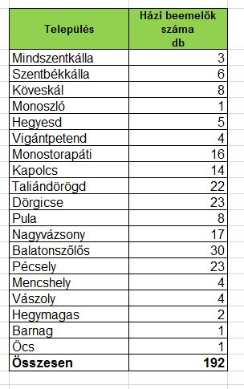
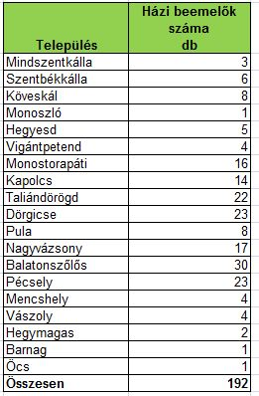
Mit jelent ez a gyakorlatban!

Slide 14
Egy ingatlan független villamos energiaellátása
(1 mérőszekrény, 1x16 A, földkábel kiépítése)
Mérőszekrény : ~100.000 Ft+ÁFA
Villamos szolgáltató csatlakozási díj: 0 Ft+ÁFA
Kábel és földmunka: 100.000 Ft+ÁFA
Vezérlés bekötése,
vill.szer. szakip. munka: 50.000 Ft+ÁFA
Burkolattól függő bontási és
helyreállítási költség: 100.000 Ft-500.000 Ft+ÁFA
ÖSSZESEN: 350.000Ft-750.000 Ft+ÁFA
Átlagosan: 500.000 Ft+ÁFA

Slide 15
Ezzel az adattal számolva a BAKONYKARSZT Zrt. üzemeltetési területén mintegy 900 házi beemelő független energia hálózatának kiépítése 450 millió Ft+ÁFA fejlesztést jelentene az Önkormányzatok számára.

Slide 16
Egy kiválasztott házi beemelő szivattyú villamos energia fogyasztási és költség adatai
Elpumps BTSZ 600 szennyvízszivattyú:
Névleges teljesítmény: 1600 W
Gyakorlati tapasztalatok alapján a teljesítményfelvétel a névleges teljesítmény 75%-a: 1200 W
Üzemeltetési tapasztalatok alapján az órai vízszállítás új szivattyúk esetén a csatornahasználati illemtan szigorú betartása mellett: 17 m³
1 óra alatt átemel 17 m³-t 1200 W teljesítményfelvétel mellett → 0,07 kWh/m³
0,07 kWh*37,75 Ft → 2,64 Ft/m³ bruttó

Slide 17
Egy kiválasztott házi beemelő szivattyú villamos energia fogyasztási és költség adatai
Gyakorlati tapasztalatok alapján a felhasználók jelentős hányada nem tartja be a csatornahasználati szabályokat, azaz a szennyvíz lefolyókba oda nem illő anyagok is bekerülnek (pl. szálas anyag, pelenka, stb.), ami a házi beemelő szivattyúk vízszállítását még jelentősebben lerontja, akár 1m³/órára is. Ha ezt a gyakorlati feltételezést vesszük figyelembe a számításainknál akkor a megtérülési idő számítás javára térünk el.
Így ezen adat figyelembe vétele mellett a költségadatok az alábbiak szerint alakulnak:
1 óra alatt átemel 1 m³-t 1200 W teljesítményfelvétel mellett → 1,2 kWh/m³
1,2 kWh*37,75 Ft → 45,3Ft/m³ bruttó

Slide 18
Megállapítás
A fentiek alapján a legmagasabb bruttó villamos energia költséggel számolva (45,3 Ft/m³) egy átlagos magyar család (4 fő) napi 110 l/fő (440l/d) szennyvízkibocsátás mellett évente 440l/dx365=160.600l=160,6 m³ szennyvízmennyiségét mintegy 7.275 Ft bruttó energiadíjjal lehet a törzshálózatba juttatni, ami havonta nagyjából 600 Ft költséget jelent egy felhasználási helyen.
Az ingatlantól független villamos energia hálózat kiépítése a fenti számítás szerint átlagosan 500.000 Ft +ÁFA összegbe kerül. Figyelembe véve egy átlagos magyar család ingatlanról közcsatornába továbbított háztartási szennyvíz mennyiség jelenleg érvényben levő villamos energia díjjal számolt 7.275 Ft bruttó éves energia költségét azt állapíthatjuk meg, hogy (500.000-Ft+ÁFA/7.275 Ft) 87,3 év energiadíj fedi a felhasználási helytől független energia hálózat kiépítésének költségeit.

Slide 19
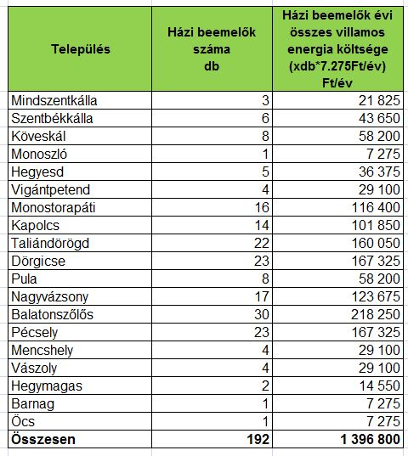
Önkormányzatokat terhelő éves energia költség Ft/év

Slide 20
A felhasználási helytől független energia hálózat kiépítés hátrányai
Ellátásért felelősöknél nagy mennyiségű elektromos áram mérési pont jelenik meg.
Nem garantálható, hogy „illegális” áramvételezés ne történhessen.
A beruházás gazdaságilag nem megtérülő.
Az ellátásért felelősnél nem áll rendelkezésre a felhasznált villamos energia költségének fedezete.

Slide 21
Megállapodás minták
1. Az előkészített, háromoldalú megállapodás minta szerint a felhasználó továbbra is biztosítja a házi beemelő villamos energia ellátását, és viseli annak költségét.
Átadott dokumentáció 1. számú melléklet.

Slide 22
Megállapodás minták
2. Megállapodás tervezet arra az esetre ha felhasználó nem kéri a külön villamos energia ellátás kiépítését, de ragaszkodik ahhoz, hogy a házi beemelő villamos energia költségét az ellátásért felelős illetve a víziközmű-szolgáltató fizesse meg.
  Ellátásért felelős minden év ….-én megtérít Felhasználónak ….Ft villamos energia költséget készpénzben.
  Ellátásért felelős, a Felhasználó által évente fizetendő építményadóból levonja a kalkulált éves villamos energia költséget, mely évi bruttó Ft.
  Ellátásért felelős tudomásul veszi azt, hogy Szolgáltató minden évben a ….havi, Felhasználónak kiküldött víz- és csatornadíj számlából egy ízben jóváírja a fent megállapított villamos energia költséget. Ezt az éves költséget Ellátásért felelős a tárgyévet követő első félév végén a Szolgáltatónak megtéríti az aktuális vagyonkezelési/eszközhasználati díjból.
Átadott dokumentáció 2. számú melléklet.

Slide 23
Megállapodás minták
3. Megállapodás tervezet amiben a felhasználó a házi beemelőjének külön villamos energia ellátó hálózattal való kiépítését kéri.
Átadott dokumentáció 3. számú melléklet.

Slide 24
Feladatok ütemezése
Házi beemelővel rendelkező felhasználók megkeresése, szándék felmérés a villamos energia ellátásról
Határidő: 2018. május 31.
Felhasználóknak küldendő minta megállapodás tervezetek elkészítése
Határidő: 2018. május 31.
Felhasználói levelek kiküldése
Társaságunk előkészíti településenként a házi beemelőkkel rendelkező felhasználók listáját, a felhasználóknak kiküldendő leveleket és megállapodásokat,
Önkormányzatoknak átadjuk, Önkormányzatok kiküldik a felhasználóknak a megállapodást.
Határidő: 2018. szeptember 30.
Megállapodások megkötése a felhasználókkal, problémás esetek kezelése
Határidő: 2018. december 31.

Slide 25
Köszönöm a figyelmet!
„A vízkincset nem apáinktól örököltük,
hanem unokáinktól kaptuk kölcsön!”

